Slide 1

USER BEHAIVOR
PATTERN PREDICT
사용자 행동 패턴 예측 Feature engineering & modeling
김봉석 / 노승찬

Slide 2
CONTENTS
LSTM .
EXTRA TREE
XGB .
01 프로젝트 소개
02 EDA
03 외부 데이터 활용
04 Feature engineering& modeling
01 LSTM
02 XGB
03 ExtraTree
04 Weighted average ensemble
05 Conclusion
06 Appendix
WEIGHTED AVERAGE ENSEMBLE . BEHAVIOR PATTERN PREDICT

Slide 3
LSTM .
EXTRA TREE
XGB .
01
About Project
프로잭트 설명
WEIGHTED AVERAGE ENSEMBLE . BEHAVIOR PATTERN PREDICT

Slide 4

프로젝트 소개
“국내 최대규모
인공지능 컴페티션 플렛폼”
과거의 데이콘 데이터를 활용한, 미래의 사용자 행동 패턴 예측
다변량 시계열 데이터 분석
SUBJECT
BEHAVIOR PATTERN PREDICT
Notes:
다변량 시계열: 각 시간 단위마다 여러 개의 값을 가지는 데이터

Slide 5
프로젝트 소개
제공된 데이터
지난 2년 동안의 데이콘에 관한 여러가지 데이터
[ 학습 데이터 ] - train.csv
[ 제출 ] - submission.csv
(2018년 9월 9일 ~ 2020년 12월 8일) 기간 동안 기록된 한 시간 간격의 사용자 행동 데이터
columns : 사용자 수, 세션 수, 신규 방문자 수, 페이지 뷰 수
모두 0으로 채워진 (2020년 11월 9일 ~ 2021년 1월 8일)의 일 단위 데이터
column : 사용자 수, 세션 수, 신규 방문자 수, 페이지 뷰 수
[ 추가 제공 데이터 ]
info_user.csv: 유저 관련 정보
info_competition.csv: 대회 관련 정보
info_submission.csv: 제출 관련 정보
info_login.csv: 로그인 관련 정보
BEHAVIOR PATTERN PREDICT

Slide 6
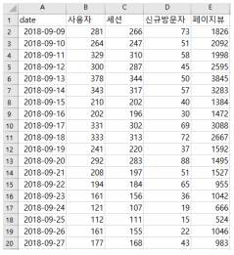
프로젝트 소개
데이터 이해
01 USER
02 SESSION
해당 날짜에 데이콘에
방문한 사람의 수
(같은 사람이 중복 방문한 회수는 제외)
사이트에서 모든 사용자가
시작한 개별 세션수
03 NEW USER
04 USER
데이콘에 처음으로
방문한 사용자 수
홈페이지에 들어온 사용자가
둘러 본 페이지 수
BEHAVIOR PATTERN PREDICT
Notes:
사용자와 세션은 동일한 추세를 보임. 페이지뷰수는 나머지 3개의 feature에 비해 단위가 크고, 사용자의 증감에 따라 많은 변동을 보인다.

Slide 7
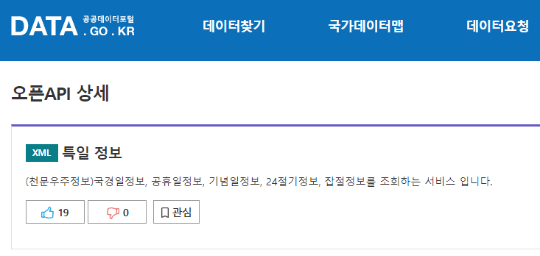
프로젝트 소개
+
DATE
[ 해당 연도의 모든 국경일, 공휴일의 정보가 포함된 데이터 ]
외부 데이터 추가 사용
공공데이터 포털에서
‘특일 정보‘ 오픈 API 사용
→ 공휴일, 연도별 휴일(선거일 등), 대체휴일의 정보 활용
BEHAVIOR PATTERN PREDICT

Slide 8
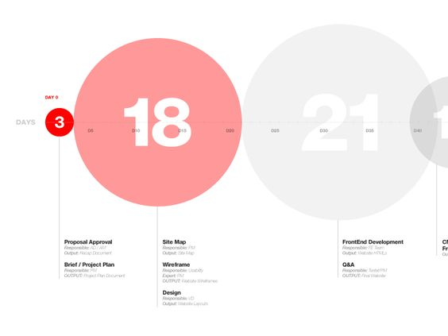
기본
데이터
LSTM
Weighted Average ensemble
[ 추가 데이터 ]
대회 정보
XGBoosting
공휴일 데이터
[ 추가 데이터 ]
유저, 제출, 로그인 정보
Extra tree
프로젝트 소개
PROJECT MAP
LSTM
LSTM
+
Weighted Average ensemble
공유형 데이터
기본
데이터
Weighted Average ensemble
XGBoosting
XGBoosting
[추가데이터]
대회정보
Extra tree
Extra tree
[추가데이터]
유저,제출 로그정보
BEHAVIOR PATTERN PREDICT

Slide 9
프로젝트 소개
PROJECT MAP
기본
데이터
LSTM
Weighted Average ensemble
XGBoosting
공휴일 데이터
[ 추가 데이터 ]
대회 정보
Extra tree
[ 추가 데이터 ]
유저, 제출, 로그인 정보

Slide 10
LSTM .
EXTRA TREE
XGB .
02
About EDA
WEIGHTED AVERAGE ENSEMBLE . BEHAVIOR PATTERN PREDICT

Slide 11
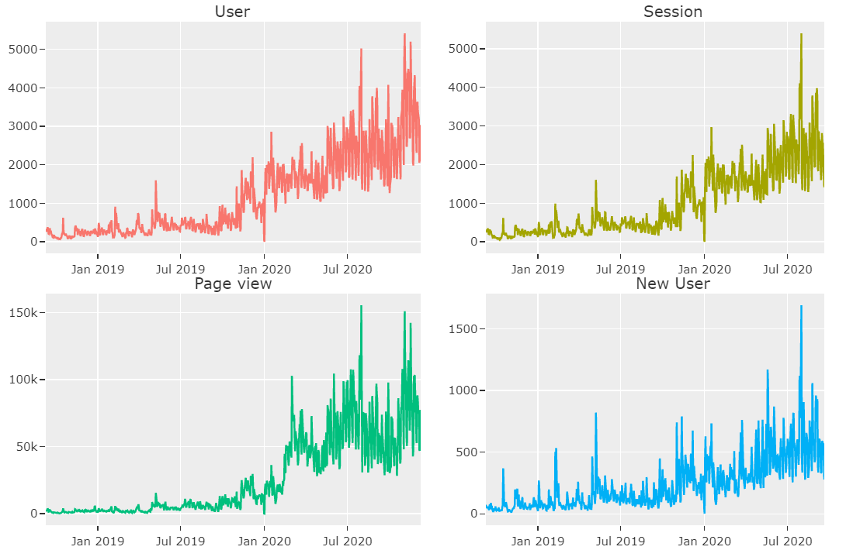
1 EDA
[ 전체 시각화 ]
전체적인 추세 파악을 위한
전체 Train 시각화
02
2020 ▲
상승 패턴을 보이면서, 18년~19년은 비슷한 흐름
2020년 부터 급격히 증가하는 것을 확인
USER
SESSION
사용자와, 세션은 거의 동일한 스케일, 패턴을 보임
PAGE VIEW
페이지 뷰는 다른 피처에 비해 상대적으로 스케일이 매우 큼
BEHAVIOR PATTERN PREDICT

Slide 12
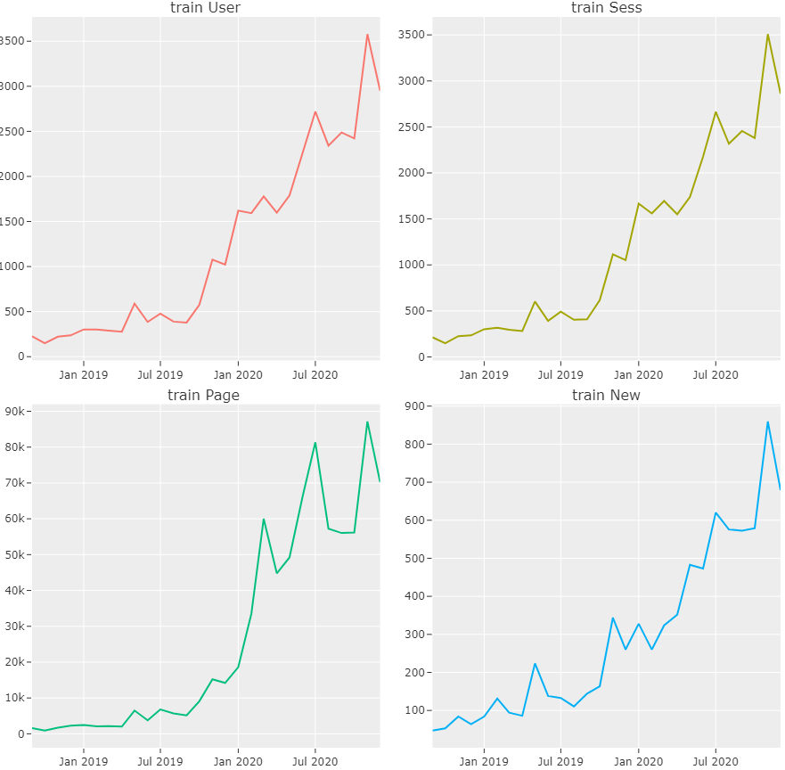
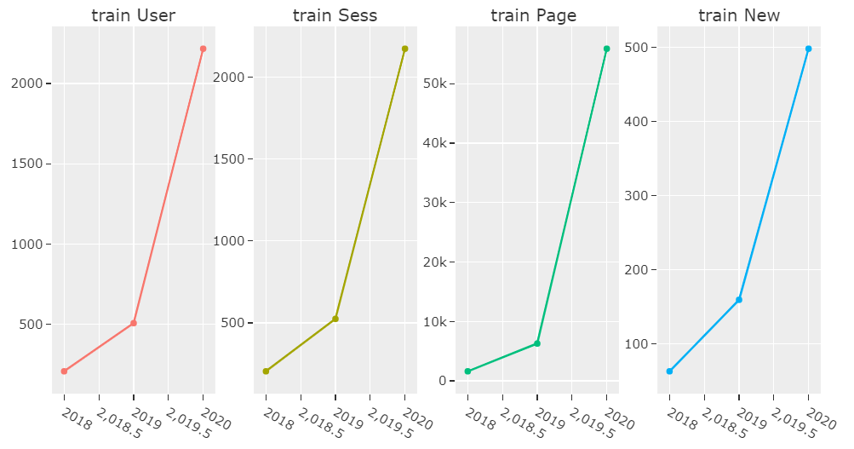
3 - 4 EDA
[ 연도별 시각화 ]
EDA
2018년에 비해
2020년 많이 성장한 모습
2019 ▲
2019년 전반기 이후 부터 모든 피처의 기울기가 급격히 높아지는 것을 확인
대락적으로 2019년 9월 시점으로 부터 급격한 증가세를 보임
TRAIN DATA
[ 월별 시각화 ]
최근 트랜드를 좀더 반영하기 위해서 train data 분리 필요성 확인
BEHAVIOR PATTERN PREDICT

Slide 13
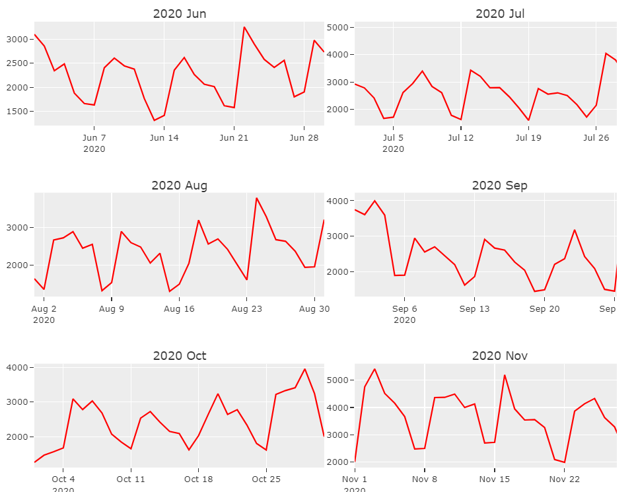
2020
DATA
USER
4 EDA
월별 시각화를 통한
특징 파악
EDA
[사용자]
EDA
주말▼
평일 ▲
최근 2020년의 데이터를 확인한 결과,
주말 및 휴일에는 하락, 평일에는 상승하는 패턴을 확인
USER
SESSION
PAGE VIEW
NEW USER
사용자, 세션, 페이지 뷰, 신규방문자는 대체적으로
모두 동일한 패턴으로 하락 상승을 반복하는 것을 확인
total
특정 날을 제외하고 한달 이내 상승과 하락의 높이는 비슷함
01 모든 달은 각기 비슷한 패턴을 보임
02 한달 이내에서 하한과 상한 값은 일정범위 내에서 움직이는 것을 확인
BEHAVIOR PATTERN PREDICT
Notes:
4개의 y가 대체적으로 동일한 패턴이므로 “대표로 사용자 그래프＂만을 통해 월별 비교함.

Slide 14
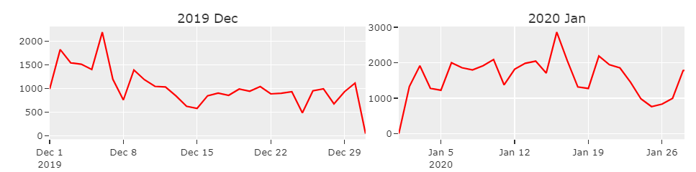
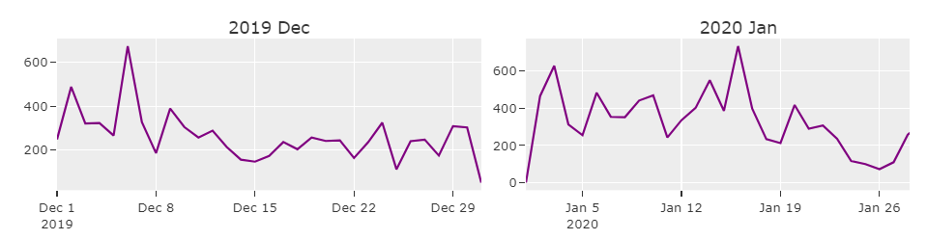
4 EDA
[사용자]
EDA
월별 시각화를 통한
특징 파악
비정상
12월~1월의 경우 12.31~1.1 급격한 하락이 있는 것으로 확인 됨 (노란색 부분)
[신규방문자]
정상
공휴일과 주말이 비슷한 모습을 보임.
크리스마스와 주말 (초록색 부분)
각 월은 전체적으로
일정 패턴을 따르고 / 일부는 비정상 패턴을 보임
BEHAVIOR PATTERN PREDICT

Slide 15
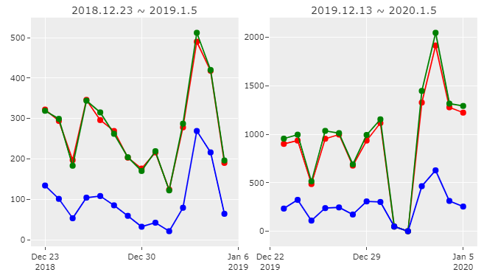
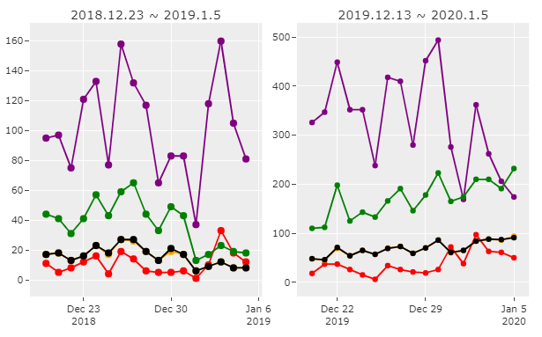
5 EDA
[ 연말 연초 피처셋 분포 ]
연휴기간 영향 파악
연말, 연초
EDA
연휴 기간
연휴 기간 (연속해서 휴일인 경우)에도 휴일과 같이 연속적으로 하락한 모습을 보임
연초 2019년 12월 31일 연말 모습 확인
긴 연휴에 포함되는 날은 공휴일 및 주말과 같은 영향을 받는 것을 확인함
로그인 수, 제출 수 또한 연휴 기간에 영향을 받아 하락하는 것을 확인함
[연말 연초 user info]
연말/연초
연휴 영향
연휴 영향
BEHAVIOR PATTERN PREDICT

Slide 16
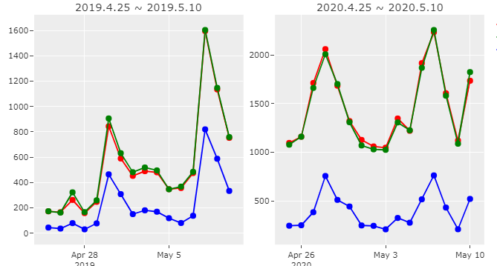
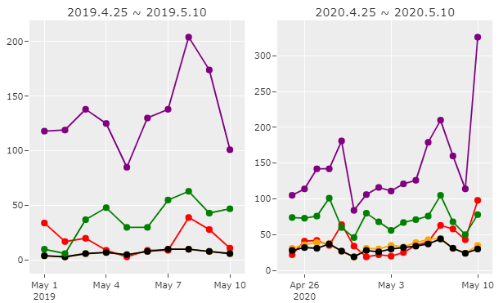
5 EDA
[ 연속적 연휴기간 피처셋 분포 ]
EDA
연휴기간 영향 파악
연속적인 연휴
예를 들어, 20년의 경우 피처 모두
석가탄신일을 기점으로 하락하면서 연휴 기간 내내 하락세 (노란색 원)
[연속적 연휴기간 user info]
위의 기간들은 황금연휴 기간으로
4/30, 5/1, 5/2, 5/3, 5/4, 5/5로 6일동안 이어지는 연휴기간 임
6일동안 이어지는 연휴기간 임.
▶ 연휴 기간 사이에 있는 평일도 휴일로 포함 시킬 수 있어 보임
BEHAVIOR PATTERN PREDICT

Slide 17
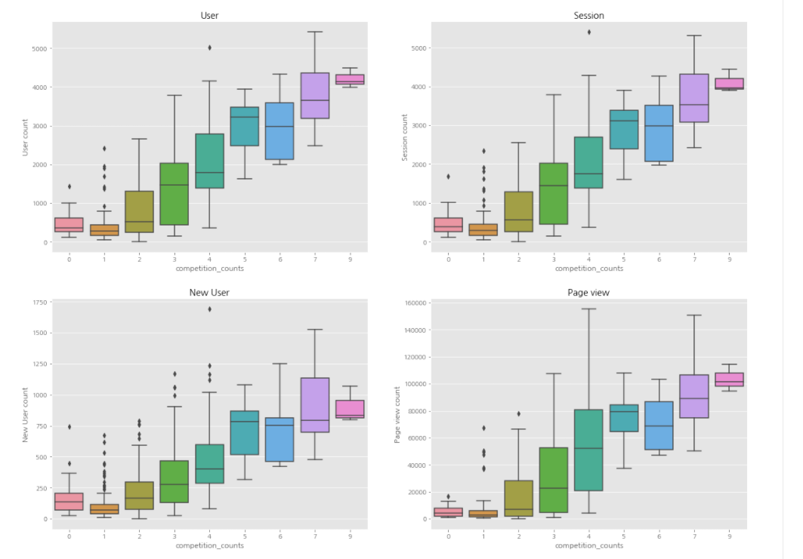
6 EDA
[ 대회 개수 별 피처 셋 분포 ]
EDA
특수 패턴
일별 대회 개수의 영향력
- 일별 진행중인 대회 개수가 다르고 그에 따른 참가자 수 또한 다름
- 진행중인 대회 수에 따른 Y의 분포 차이 확인
- 진행되는 대회 수가 많을 수록 Y가 모두 커짐
- 해당 일자에 진행 중인 대회 개수에도 피처가 영향을 받음을 확인
▶ 대회 개수에 따른 데이터 분할 가능성이 보임
BEHAVIOR PATTERN PREDICT

Slide 18
Feature engineering & modeling
03
- LSTM
- XGB
- EXTRA TREE
- Weighted Average Ensemble

Slide 19
LSTM
LSTM .
EXTRA TREE
XGB .
03 Feature engineering & modeling
WEIGHTED AVERAGE ENSEMBLE . BEHAVIOR PATTERN PREDICT

Slide 20
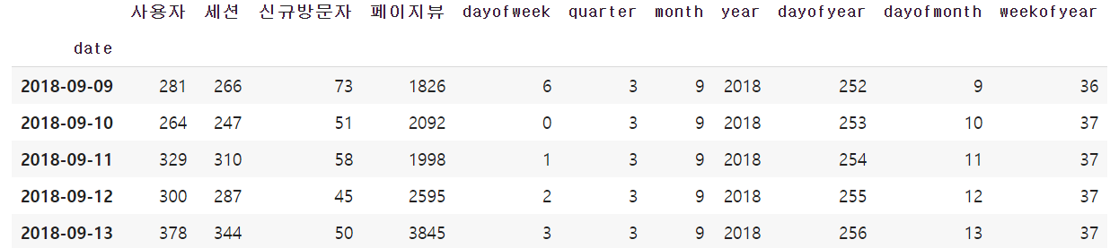
1 LSTM – Feature Engineering
날짜 관련 변수 생성 → 범주형 인코딩
LSTM에 시간흐름에 따른 특징을 반영하여 하기 위함
One-hot-Encoding
Binary Encoding
LSTM
(요일)
(연 기준 일)
(일)
(연 기준 week)
➔ 사용자, 세션, 신규방문자, 페이지뷰를 포함하여 총 53개의 feature를 train데이터로 사용
BEHAVIOR PATTERN PREDICT
Notes:
시간흐름에 따른 특징을 반영하기 위해서 날짜와 관련된 변수들을 추가하여 LSTM을 사용함

Slide 21
1LSTM - 전처리
[ 공휴일 추가 데이터]
2019-01-01
1월1일
LSTM
2019-02-04
설날
공휴일 페널티 부여
다른 Y들과 다르게 ‘페이지 뷰’는 공휴일을 높게 예측
EDA를 통해 공휴일에는 전체적으로 값이 낮아지는 것을 확인
사용자 증감에 따라 변동이 심한 특징을 고려
2019-02-05
설날
2019-02-06
설날
2019-03-01
삼일절
2019-05-05
어린이날
2019-05-06
대체공휴일
2019-05-12
부처님 오신날
2019-06-06
현충일
2019-07-17
제헌절
2019-06-15
광복절
공휴일에 사용자가 급격하게 감소하는 것을 고려하여
공휴일에는 페이지뷰를 10% 감소시킴
2019-09-12
추석
2019-09-13
추석
2019-09-14
추석
2019-10-03
개천절
BEHAVIOR PATTERN PREDICT

Slide 22
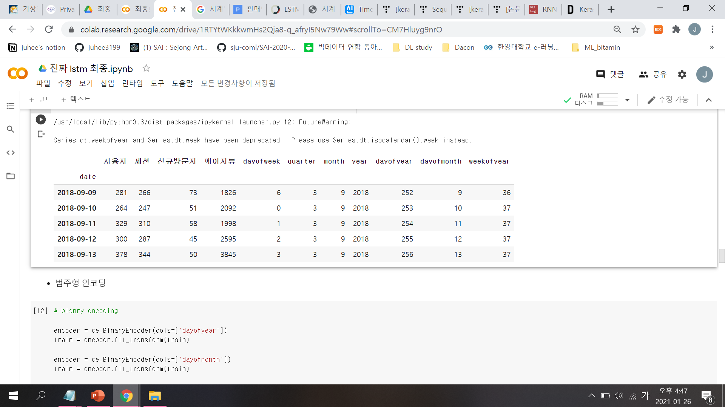
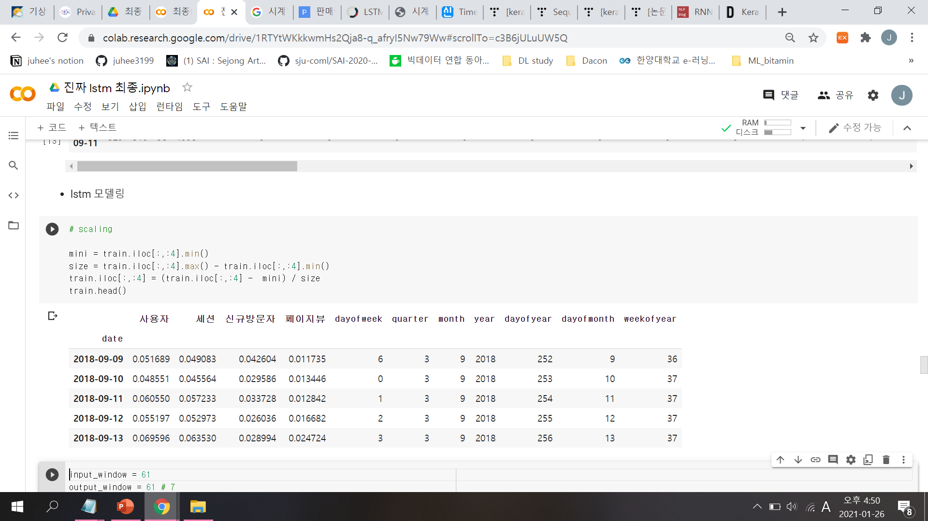
LSTM - 전처리
표준화
사용자, 세션, 신규방문자, 페이지뷰에 대해 MinMaxScaling
LSTM
데이터 셋 구성
Train 데이터 셋
Test 데이터셋
Target = 최종 예측
2018.09.09 ~ 2020.12.8
train데이터의 뒤에서 61일치를 test셋으로 구성.
2020.10.09 ~ 2020.12.08
2020.11.09 ~ 2021.01.08
BEHAVIOR PATTERN PREDICT
Notes:
이전에 생성한 날짜 featur는 범주형이므로 scaling 할 필요 x

Slide 23
LSTM – 전처리 및 모델링
데이터 reshape
(sample_size, time_step, feature) 크기로 데이터를 reshape
time_step = window_size
history_size: 몇 개의 과거 데이터를 학습할 것인지
target_size: 얼마나 멀리 있는 예측을 배워야 하는가
LSTM
history_size = 61
target_size = 61
H
T
61일 학습
61일 예측
61일 학습
61일 예측
BEHAVIOR PATTERN PREDICT
Notes:
61일일은 대회에서의 최종 예측일 수이다. 2020년 11월 9일 ~ 2021년 1월 8일
window_size를 61로 지정함으로써 현 시점에서 과거 두 달 간의 데이터를 사용함으로써 월, 일주일, 평일과 휴일 같은 명확한 특징과
전체적인 추세를 모두 파악할 수 있도록 함.
- 왜 x, y 모두 window_size를 61로 두었나?
일주일, 한달 등 비교적 짧은 기간을 history_size로 조정해보았을 때 값이 크게 변동되고 전체적인 흐름을 읽지 못하는 모습을 보임.
일주일, 한달 등 비교적 짧은 기간을 history_size로 두고, 이후 일주일 또는 한달을 예측하도록 했을 때,
월, 일주일, 평일과 휴일에 따른 값 변동은 읽지 못하고, 값이 점점 증가하는 추세만을 반영함.
--> 따라서 window_size를 61로 둠으로써 약 두달간의 과거 데이터를 통해 월, 일주일, 평일과 휴일 등의 특징을 명확히 파악할 수 있도록 함.
또한 미래의 단일 지점(=하루)를 예측하기보다 61일이후를 예측하게 함으로써 값이 점점 증가하는 추세 또한 읽을 수 있도록 함

Slide 24
Xgboost
LSTM .
EXTRA TREE
XGB .
03 Feature engineering & modeling
WEIGHTED AVERAGE ENSEMBLE . BEHAVIOR PATTERN PREDICT

Slide 25
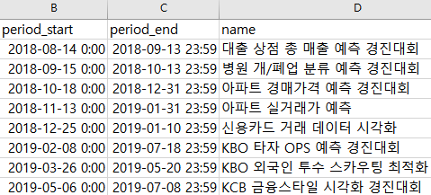
Xgboost
Feature engineering & modeling
: Xgboost
학습데이터에 포함할 기간 선택
A
B
C
train 데이터의 기간은 2018.9.9 ~ 2020년 12월 8일
데이콘 설립일, 중요 공지사항의 수정 및 체계화 날짜 확인
19년도 초반까지 신규 방문자와 제출 수는 대부분 한 자릿수
2019년 5월 이전에는 불규칙한 흐름을 보이고 있음
- 설립초기부터 19년도 5월까지의 개최된 대회를 볼 때 영향력 있는
대회가 없음
➔ train데이터 기간을 2019년 5월 1일 이후로 설정
데이콘 추가데이터(대회 정보)
BEHAVIOR PATTERN PREDICT

Slide 26
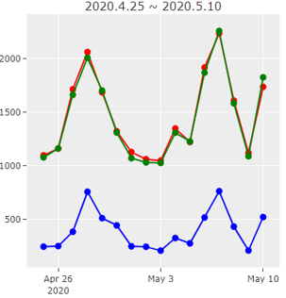
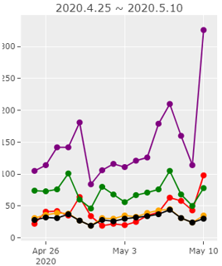
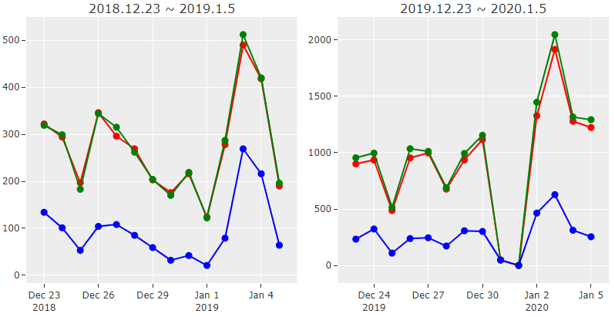
Xgboost
Feature engineering & modeling
: Xgboost
공휴일에 날짜 추가
4개의 Y값 및 추가 정보 들에서
특정 기간 하락 확인
4/25 ~ 5/10
12/23 ~ 1/5
연휴기간
연휴기간 사이에 포함되어 있으면 하락세가 이어지는 것 확인
연말(12/31) 또한 공휴일과 같은 패턴을 보임
19년 5월 2,3일과 20년 5월 1,4,7일 추가
19년의 12월 31일, 20년의 12월 31일을 휴일에 추가
연말
+
+
BEHAVIOR PATTERN PREDICT

Slide 27
Feature engineering & modeling
: Xgboost
competition
Holidays
0~2개
train 데이터 : 73
test 기간 : 2
공휴일 및 주말
train 데이터 : 195
test 기간 : 11
competition
3~9개
Xgboost
train 데이터 : 122
test 기간 : 9
train
COMPETITION
0~2개
NoN Holidays
train 데이터 : 144
test 기간 : 2
평일
train 데이터 : 393
test 기간 : 20
COMPETITION
3~9개
train 데이터 : 249
test 기간 : 18
공휴일 및 주말 vs 평일
당일 진행중인 대회 개수에 따라 분할
조건에 맞는 관측치의 수를 고려하여 학습데이터 분할
train 데이터의 기간으로 알고리즘 fitting
BEHAVIOR PATTERN PREDICT
BEHAVIOR PATTERN PREDICT

Slide 28
Xgboost
Feature engineering & modeling
: Xgboost
t | t+1 | t+2 | t+3
t+4
시점을 기준으로 데이터 예측
예측값을 새로운 훈련데이터로 사용하여 다음날 예측
학습일을 60으로 잡으면 60일을 본 후 61일을 예측
rmse 값 기준으로 몇 일을 예측값을 잡을 기준으로 삼을지 결정
분할된 데이터와 Y에 따라 알고리즘 객체 16개 생성
t+1 | t+2 | t+3 | t+4
t+5
t+2 | t+3 | t+4 | t+5
t+6
t+3 | t+4 | t+5 | t+6
t+7
BEHAVIOR PATTERN PREDICT

Slide 29
Extra Tree Regressor
LSTM .
EXTRA TREE
XGB .
03 Feature engineering & modeling
WEIGHTED AVERAGE ENSEMBLE . BEHAVIOR PATTERN PREDICT

Slide 30
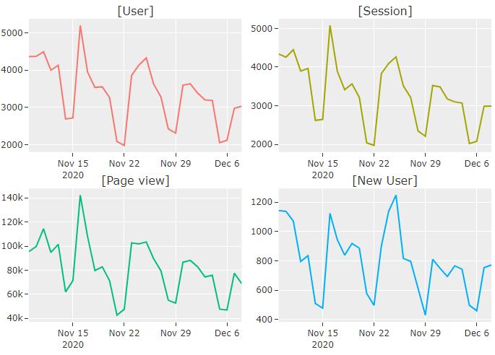
EXTRA TREE
Feature engineering & modeling: Extra tree
xgb와 lstm 한계 극복
valid set으로 활용한 11/8~12/8일 에서 불규칙한 날짜와 특징 확인
valid 기간 중 가장 높은 11월 16일의 경우 진행되고 있는 대회는 5개에 불과
1000명이 넘는 대회의 팀 병합 마감, 시작, 대회 마감날의 경우 모든 y가 폭발적으로 증가
위의 정보를 반영할 수 있는 feature set을 만들어 새롭게 학습
=> valid data로 사용한test 기간 전의 한달(11/8 ~ 12/8)
BEHAVIOR PATTERN PREDICT

Slide 31
EXTRA TREE
Feature engineering & modeling: Extra tree
새로운 feature set 구성
 | 아이디 생성 | 실제 로그인 수 | 총 로그인 수 | 실제 제출 수 | 실제 제출 팀 | 총 제출 수 | 총 제출 팀
2020.01.01 | 38 | 115 | 169 | 65 | 65 | 174 | 174
… | … | … | … | … | … | … | …
2020.12.08 | 70 | 265 | 299 | 98 | 100 | 223 | 223
추가 데이터를 활용하여 ‘총 수’와 ‘실제 수‘로 데이터를 조합해 7개의 변수로 구성
*유저 관련 정보
*제출 관련 정보
*로그인 관련 정보
참가자가 1000명이 넘는 날이 없는 20년도 이전의 관측치는 학습에서 제거
BEHAVIOR PATTERN PREDICT

Slide 32
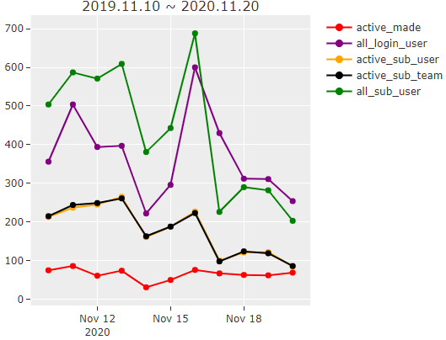
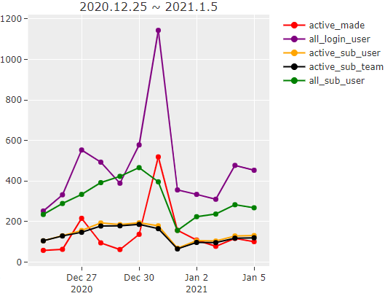
Extra tree regressor
test 기간 확인
EXTRA TREE
11/16일 1000명 넘는 참가자의 대회가 마감하기에 ‘아이디 생성자’를 제외하고 나머지가 전날에 비해 크게 증가함을 볼 수 있음
12/31일 ‘NH 투자증권 대회의 마감으로 ‘로그인 수‘, ‘제출 수’ 등이 증가하여야 하며 18년이나 19년도와 달리 연말 하락세의 패턴을 보이면 안됨
BEHAVIOR PATTERN PREDICT

Slide 33
LSTM .
EXTRA TREE
XGB .
Weighted average ensemble
03 Feature engineering & modeling
WEIGHTED AVERAGE ENSEMBLE . BEHAVIOR PATTERN PREDICT

Slide 34
Weighted average ensemble
알고리즘 별 valid set에 대한 rmse
모델 | RMSE
LSTM | 2.5787
XGB | 2.6159
LSTM+XGB | 1.9797
EXTRA | 1.6943
LSTM+XGB+EXTRA | 1.1625
LSTM과 XGB를 스태킹하여 제출한 결과보다 EXTRA Tree의 개별 결과값이 더 좋았음
주말 및 몇몇 평일에서의 예측은 LSTM+XGB가 조금 더 정답에 가까움
특징있는 날에 있어서 EXTRA Tree가 압도적인 성능을 보여줌
극단적으로 예측하는 EXTRA Tree의 결과를 조금 더 완만하게 만들기 위해 세 알고리즘을 스태킹
서로의 단점을 보완하여 최고 성능을 냄
BEHAVIOR PATTERN PREDICT

Slide 35
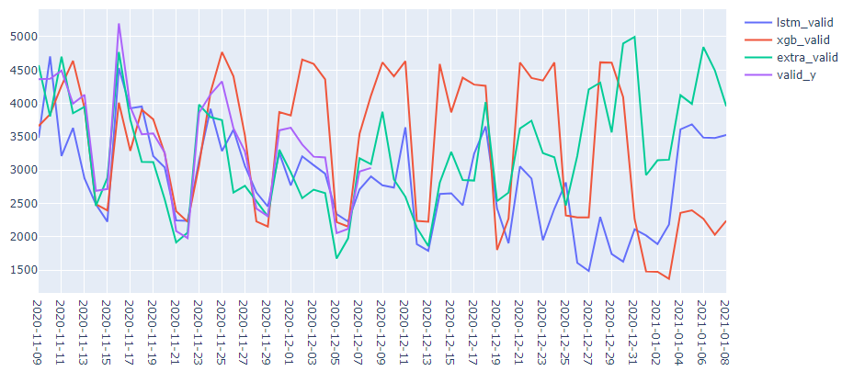
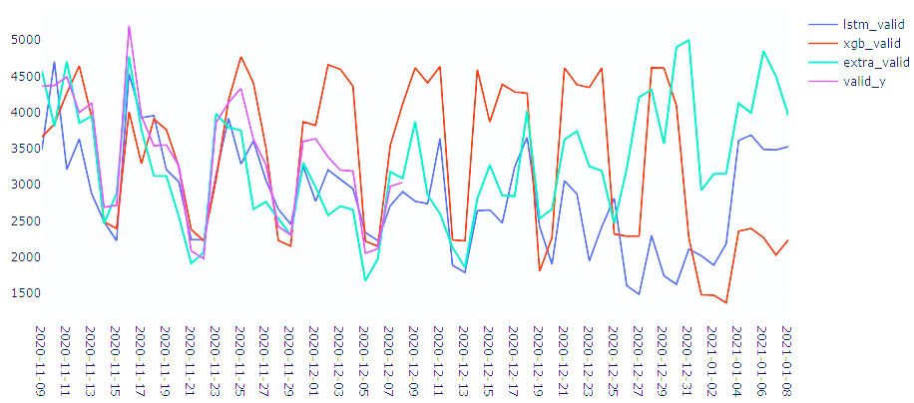
Weighted average ensemble
Stacking에서 알고리즘 별 가중치 설정
WEIGHT
2020 -12-2
2020 -12-2
2020 -12-2
2020 -12-2
2020 -12-2
2020 -12-2
2020 -12-2
2020 -12-2
2020 -12-2
2020 -12-2
2020 -12-2
2020 -12-2
2020 -12-2
2020 -12-2
2020 -12-2
BEHAVIOR PATTERN PREDICT
BEHAVIOR PATTERN PREDICT

Slide 36
Weighted average ensemble
Stacking에서 알고리즘 별 가중치 설정
WEIGHT
2020 -12-27
2020 -01-06
2020 -12-31
2020 -01-08
2020 -12-29
2020 -01-02
2020 -01-04
BEHAVIOR PATTERN PREDICT

Slide 37
Weighted average ensemble
Stacking에서 알고리즘 별 가중치 설정
WEIGHT
WEIGHT
＂앞의 한 달을 잘 맞추었다고
뒤의 한 달 또한 잘 맞출까?”
2020 -12-27
2020 -01-06
2020 -12-31
2020 -01-08
2020 -12-29
2020 -01-02
2020 -01-04
2020 -12-2
2020 -12-2
2020 -12-2
2020 -12-2
2020 -12-2
2020 -12-2
2020 -12-2
2020 -12-2
2020 -12-2
2020 -12-2
2020 -12-2
2020 -12-2
2020 -12-2
2020 -12-2
2020 -12-2
BEHAVIOR PATTERN PREDICT

Slide 38
Weighted average ensemble
Stacking에서 알고리즘 별 가중치 설정
WEIGHT
WEIGHT
“test 기간의 추가 정보를 바탕으로 valid set과 다르게 가중치 부여
2020 -12-27
2020 -01-06
2020 -12-31
2020 -01-08
2020 -12-29
2020 -01-02
2020 -01-04
2020 -12-2
2020 -12-2
2020 -12-2
2020 -12-2
2020 -12-2
2020 -12-2
2020 -12-2
2020 -12-2
2020 -12-2
2020 -12-2
2020 -12-2
2020 -12-2
2020 -12-2
2020 -12-2
2020 -12-2
BEHAVIOR PATTERN PREDICT

Slide 39
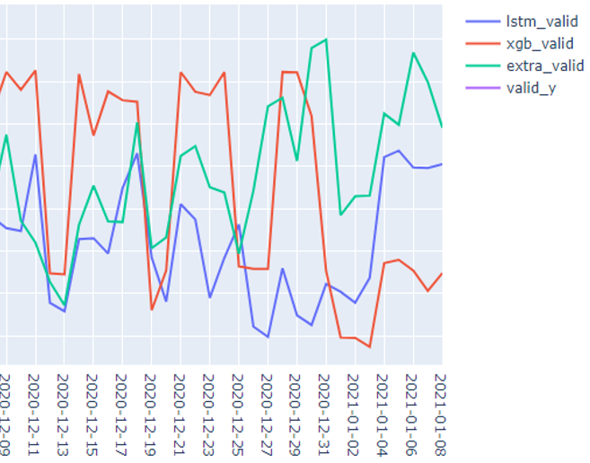
Weighted average ensemble
알고리즘 별 Valid set에 대한 rmse
‘NH투자증권’ 대회의 종료날로 폭발적인 증가가 예상되는 12/31
낮게 예측하는 xgboost와 lstm과 달리 특징을 잘 잡아낸 extra tree
완만한 특징을 조금만 부여하고 이벤트가 존재하는 날을 확실하게 맞추는 것을 목적으로 함
valid에서의 특징을 바탕으로 모델별 가중치 선정
(lstm*0.3 + xgb*0.7)*0.2 + extra*0.8
2020 -12-31
2020 -12-29
2020 -01-02
WEIGHT
BEHAVIOR PATTERN PREDICT

Slide 40
LSTM .
EXTRA TREE
XGB .
04
CONCLUSION
WEIGHTED AVERAGE ENSEMBLE . BEHAVIOR PATTERN PREDICT

Slide 41

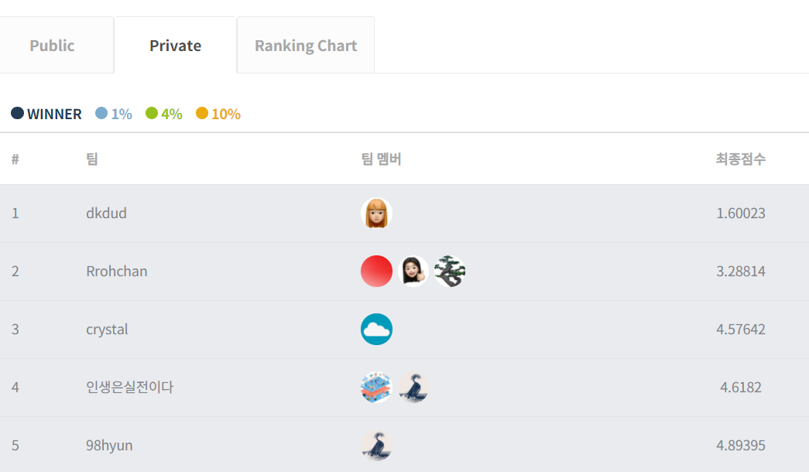
Conclusion
2위
DACON
대회 결과
“국내 최대규모 인공지능 컴페티션 플렛폼”
최종 순위 및 스코어
→ Private score 최종 2위
BEHAVIOR PATTERN PREDICT
Notes:
최종점수는 rmse 기준

Slide 42
Conclusion
LSTM .
EXTRA TREE
XGB .
느낀점 및 한계점
EDA와 feature engineering
- 다양한 시각화를 통해 얻은 다양한 인사이트
EDA기반 Feature engineering을 통한 성능 향상
앙상블
각기 다른 feature set으로 구성된 다양한 알고리즘 사용하여 앙상블
→ 성능이 크게 향상
한계점: 시계열 모델 활용의 한계
시계열 분석 모델인 ARIMA와 SARIMA, fb prophe을 사용해 보았으나 최적화 실패
→ 좋은 성과를 얻지 못함
WEIGHTED AVERAGE ENSEMBLE
BEHAVIOR PATTERN PREDICT
Notes:
Extra tree를 시계열 분석에 일반적으로 사용하지 않지만, 제공된 추가데이터 EDA를 통해 새로운 모델 활용을 고민하게 되었고, 시험적으로 linear, lgbm, DNN 등의 모델을 사용해 보았다. 그리고 결과적으로 Extra tree모델의 활용이 최종 모델 구현에 큰 도움이 되었다.
해당 대회의 여러 유저들의 코드공유를 분석해본 결과, 프로펫과 아리마에 있어서 최적화가 잘 이루어진다면 매우 효과적임을 볼 수 있었다.
우리 팀 역시 시계열분석에 대표적으로 사용되는 프로펫과 아리마 모델을 구현해보았지만 좋은 성과를 얻지 못했다. 이에 따라 우리 팀이 모델을 명확히 이해하지 못하였고, 최적화가 잘 이루어지지않는 한계가 있었음을 알 수 있었다.

